Slide 1
大中票券債券市場展望雙週報
2021/03/08
Peter Tsai

Slide 2
市場回顧
最近二週，美公債10y利率呈現上漲走勢，直逼1.60%整數關卡。因美國1.9兆美元的刺激方案獲得國會通過，經濟成長預估上調，帶動美公債利率上漲。上周五美債10Y收在1.5661% 。台灣公債主流券10y利率，受到美債利率走勢影響，利率也跟隨上漲。台債10y利率最近收在0.414%，上週五5y收在0.3505%。

Slide 3
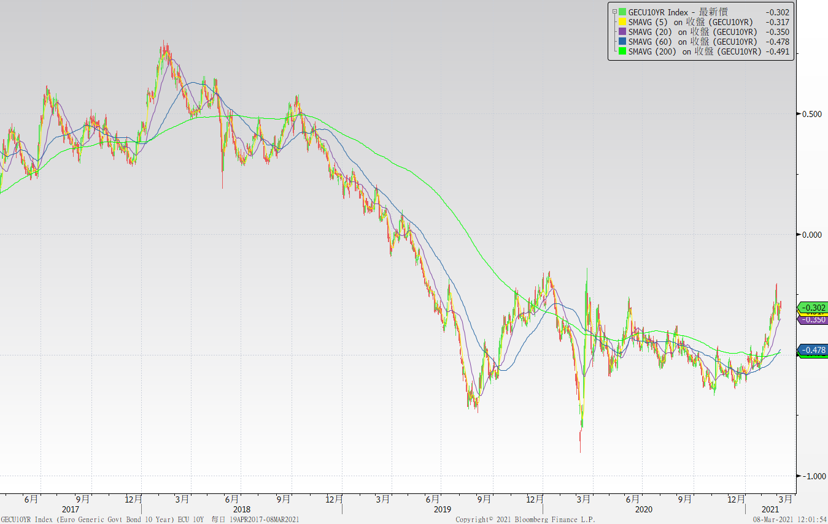
歐債十年期利率走勢圖

Slide 4
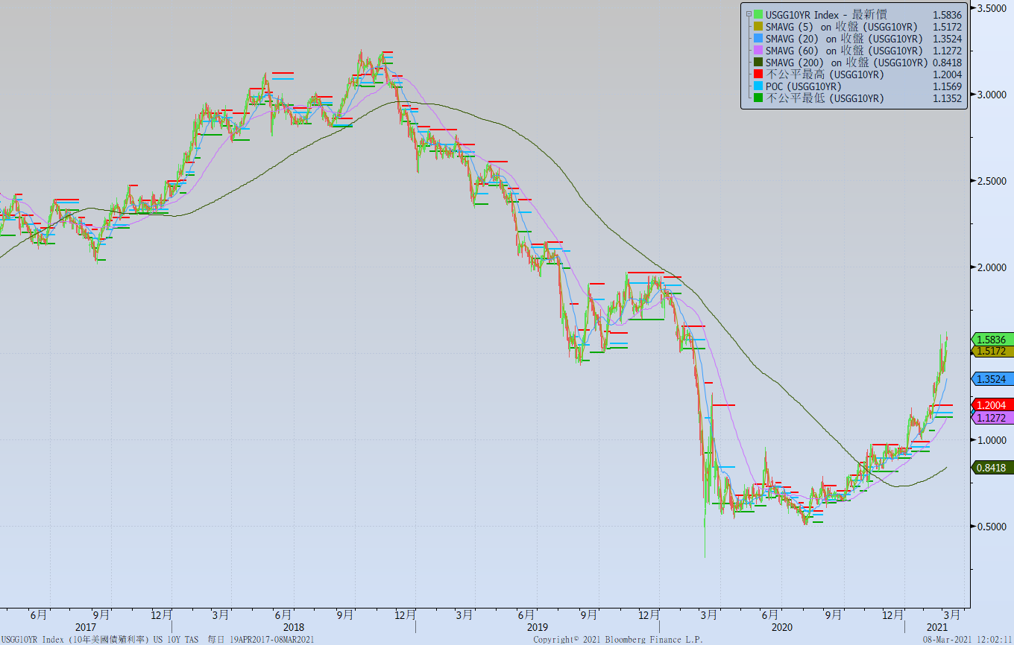
美債十年期利率走勢圖

Slide 5
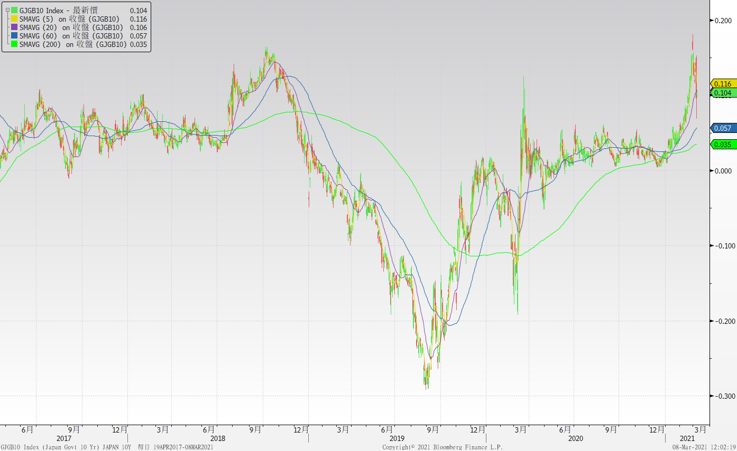
日債十年期利率走勢圖

Slide 6
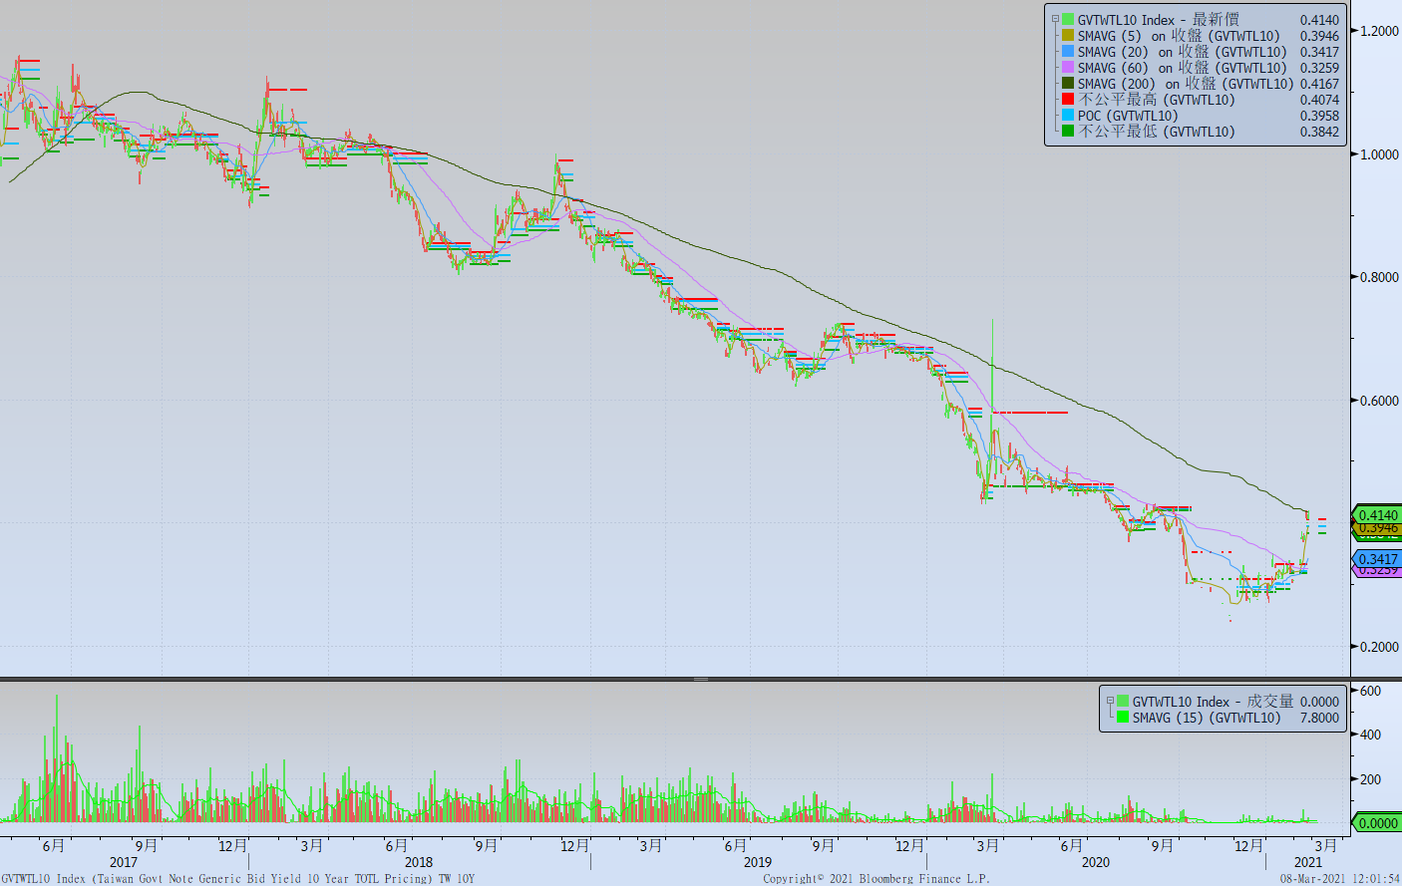
台債十年期利率走勢圖

Slide 7
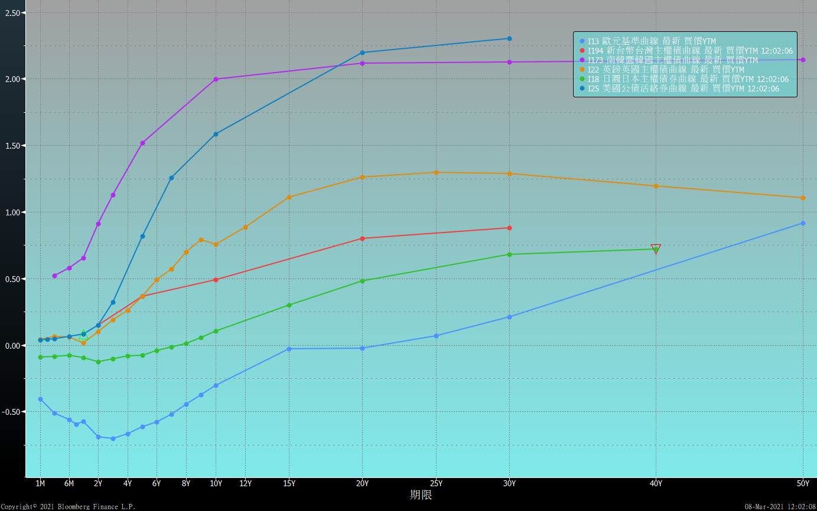
主要國家殖利率曲線

Slide 8
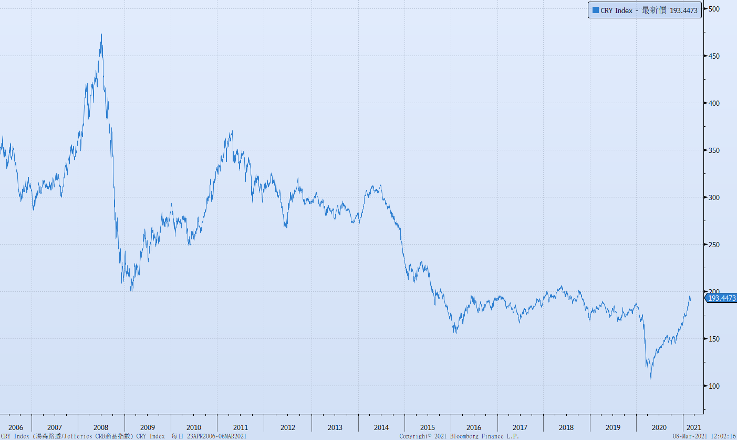
原物料指數

Slide 9
美國GDP成長率

Slide 10
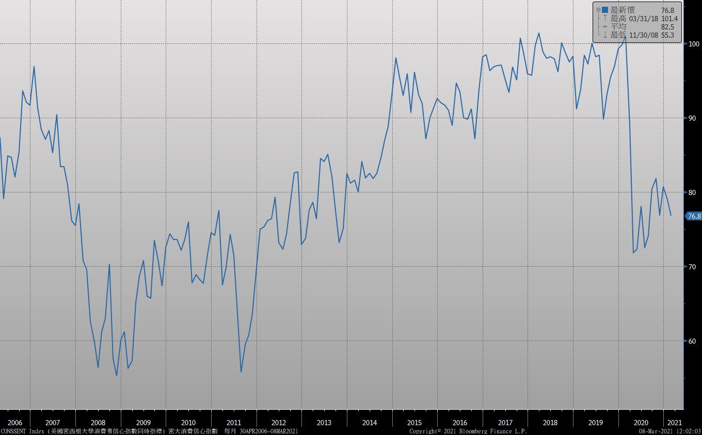
密大消費信心

Slide 11
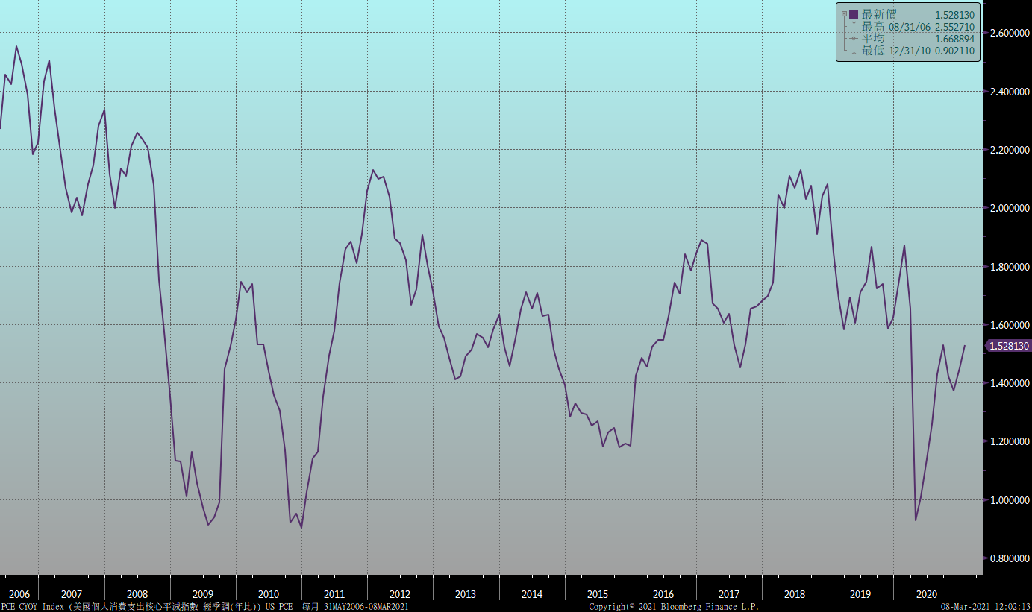
美國個人消費支出核心平減指數 經季調(年比)

Slide 12
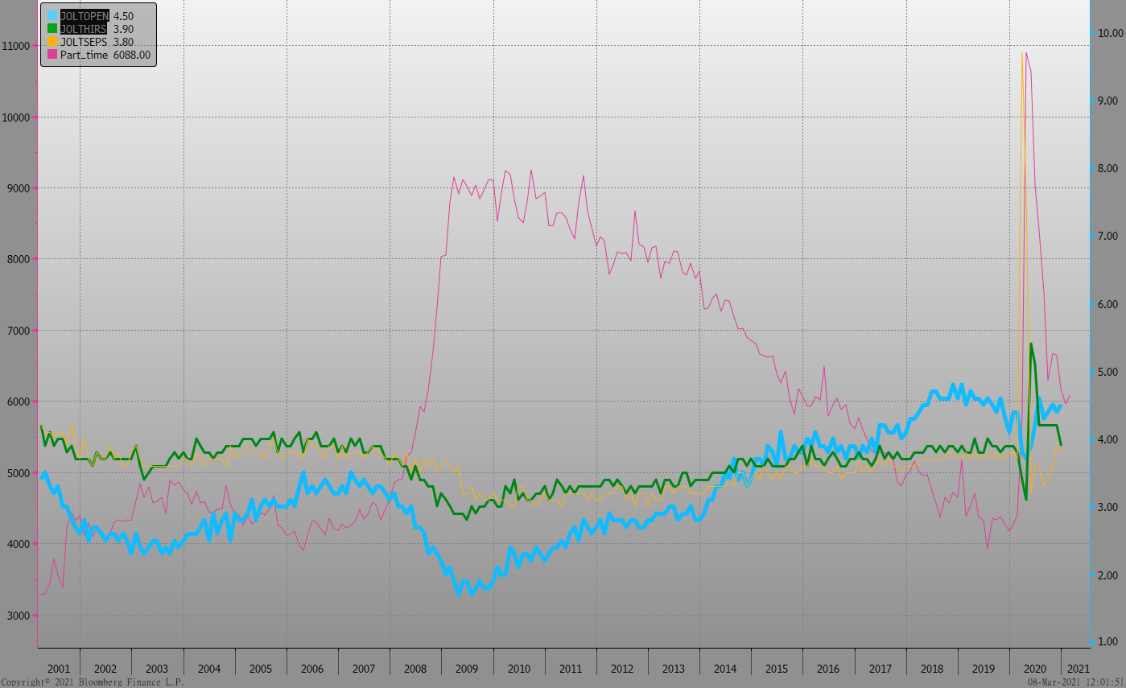
美國就業情況

Slide 13
美國非農就業人數

Slide 14
美國新屋及成屋銷售

Slide 15
ISM指數

Slide 16
LIBOR OIS

Slide 17
經濟數據預報

Slide 18
市場展望
從利率走勢看，美債10y利率近期漲勢明顯，接近去年三月利率水準，1.60%附近可能整理，仍有機會呈現N字形上漲走勢。
經濟數據方面，即將公布美國2月CPI，2月密大消費信心，歐元區1月工業生產。預期經濟數據較前期改善，關注疫苗施打的速度。台債操作上，5y公債新券在近期將標售，利率有可能較前次標售高。美債10y利率觸及1.60%，操作上建議先觀察漲幅，再擇機佈局買入。

